Slide 1
Táplálkozási Alapismeretek

Slide 2
Tartalomjegyzék
Bevezetés, általános ismertetés
Témaspecifikus szakmai kérdések
Miért fontos az egészséges táplálkozás?
Táplálkozással összefüggő betegségek
Milyen okok állhatnak a háttérben?
Miért kell egészségesen táplálkozni?
Makrotápanyagok – áttekintés
Szénhidrátok
Glikémiás index (GI)
Élelmi rostok
Zsírok
Fehérjék
Mikrotápanyagok
Vitaminok
Ásványi anyagok

Slide 3
Tartalomjegyzék
Magyar táplálkozási ajánlás: OKOSTÁNYÉR®
Fenntarthatóság
Hidratáció
Alkoholfogyasztás
Élelmiszercímke
Alternatív táplálkozási irányzatok
Online tér: ismeretterjesztő weboldalak, kalkulátorok, táplálkozási naplók, applikációk, podcastok
Gyakorlati jellegű kérdések
Felhasznált irodalmi hivatkozások jegyzéke
Fogalomtár
TAG-ek

Slide 4
Bevezetés, általános ismertetés
A táplálkozási alapismeretek elsajátítása nemcsak azért fontos, hogy tanuljunk az egyes makro- és mikrotápanyagokról, hanem azért, hogy a megszerzett tudást a gyakorlatban is alkalmazni tudjuk. Ismereteink segítségével javítani tudunk saját, családunk, ismerőseink és vásárlóink táplálkozásán.
Mi ennek a jelentősége? 2017-ben globálisan mintegy 11 millió halálesetet és 255 millió egészségben eltöltött életév elvesztését okozták különféle táplálkozással összefüggő kockázati tényezők. Olyan tényezők, mint például a magas sóbevitel és az alacsony zöldség-, gyümölcs-, és teljes kiörlésű gabonafogyasztás, melyek egészséges táplálkozással megelőzhetőek.
A kurzus során a hallgató megismeri a kiegyensúlyozott táplálkozás alapelveit, és képessé válik arra, hogy mindennapjai során alkalmazza ezeket.
A tananyag kiterjed a makrotápanyagok (szénhidrátok, fehérjék, zsírok), vitaminok és ásványi anyagok fajtáira és jellemzőire, továbbá a jelenleg érvényben lévő magyar táplálkozási ajánlásra, és áttekintést nyújt a használatban lévő élelmiszerjelölésekről és élelmiszercímkékről is.
Kiegészítésként a tananyag kitér az online térben elérhető ismeretterjesztő weboldalakra, applikációkra és podcastokra, illetve egyes alternatív táplálkozási irányzatokra is (pl. a növényi alapú és paleolit étrendekre). A hallgató a megszerzett tudás által képessé válik arra, hogy különbséget tegyen az egészséges és a táplálkozás-élettani szempontból kevésbé előnyös élelmiszerek és étrendek között. Amennyiben a hallgató élelmiszerelőállító tevékenységet folytat, úgy képessé válik arra, hogy vállalkozásában olyan termékeket állítson elő, mellyel kiszolgálja az egészséges élelmiszereket kereső fogyasztók igényeit is.

Slide 5
Témaspecifikus szakmai kérdések
Melyek a táplálkozással összefüggő betegségek?
Milyen okok állhatnak a mennyiségileg vagy minőségileg elégtelen táplálkozás hátterében?
Mit nevezünk makrotápanyagoknak és mi a legfontosabb szerepük a szervezetben?
Melyek a legfontosabb mikrotápanyagok?
Mit mutat meg az élelmiszercímke?
Melyek a kiegyensúlyozott táplálkozás alapelvei?
Miért fontos a folyadékfogyasztás (hidratáció)?
Milyen egészségügyi kockázatokat hordoz az alkoholfogyasztás?
Melyek a jelenleg érvényben lévő táplálkozási ajánlások?
Hogyan étkezzünk fenntarthatóan?
Miben térnek el az alternatív táplálkozási irányzatok a szakemberek táplálkozási ajánlásaitól?
Hogyan szerezzünk megbízható információt a táplálkozásról az online térben?

Slide 6
Miért fontos az egészséges táplálkozás?
Táplálkozással összefüggő betegségek
Rövidebb távon
Hosszabb távon
Alultápláltság
Elhízás
Tápanyaghiányok
Szív- és érrendszeri betegségek
Cukorbetegség
Magas vérnyomás
Egyes daganatok

Slide 7
Táplálkozással összefüggő betegségek I.
Alultápláltság, soványság – Ha a szervezet nem jut megfelelő mennyiségű táplálékhoz, az rövidebb távon alultápláltságot, hosszabb távon soványságot (súlyosabb forma) eredményezhet.
Túlsúly, elhízás – Az életmódhoz képest túlzott mennyiségű táplálék és energia fogyasztása kóros zsírfelhalmozódáshoz vezet.
Tápanyaghiányok - Ha a szervezet nem jut megfelelő minőségű táplálékhoz, az különböző típusú tápanyagok hiányához vezethet.
Testtömegindex (kg/m²) | Besorolás
< 16 | súlyos soványság
16 – 16,99 | mérsékelt soványság
17 – 18,49 | enyhe soványság
18,5 – 24,99 | normális testsúly
25 – 29,99 | túlsúlyos
30 – 34,99 | I. fokú elhízás
35 – 39,99 | II. fokú elhízás
≥ 40 | III. fokú (súlyos) elhízás

Slide 8
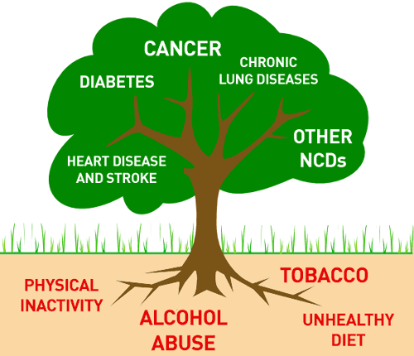
Táplálkozással összefüggő betegségek II.
Krónikus, nem-fertőző betegségek
nagy részük megelőzhető
hasonló - és egyben befolyásolható - kockázati tényezőkre vezethetők vissza
DAGANATOK
COPD
DIABÉTESZ
EGYÉB
KÓRKÉPEK
SZÍV- ÉS ÉRRENDSZERI BETEGSÉGEK
DOHÁNYZÁS
INAKTÍV ÉLETMÓD
TÚLZOTT ALKOHOL
EGÉSZSÉGTELEN TÁPLÁLKOZÁS

Slide 9
Milyen okok állhatnak a háttérben?
Azonnali hatások
Mennyiségileg elégtelen táplálkozás
Minőségileg elégtelen, egyhangú táplálkozás
Rendszertelen étkezés
Egyes betegségek (étvágytalanság, felszívódási zavarok, felfokozott anyagcsere pl. láz esetén)
Hosszútávú okok
Éhezés (gazdasági okokból)
Ismeretek hiánya (nem megfelelő bevásárlás, ételkészítés, tárolás)
Rossz életkörülmények (akár rendszer szinten)

Slide 10
Miért kell egészségesen táplálkozni?
Az élelmiszerek elfogyasztása tápanyagokkal látja el a szervezetünket.
A tápanyagok szükségesek ahhoz, hogy szerveink megfelelően működhessenek, és hogy elegendő energiánk legyen ahhoz, hogy aktív életet tudjunk élni.
Sokféle tápanyag létezik, de alapvetően 2 csoportba sorolhatjuk őket:
1. Makro (nagy) tápanyagok – ezekre nagy mennyiségben van szükségünk
2. Mikro (kicsi) tápanyagok – ezekre kisebb mennyiségben van szükségünk

Slide 11
Makrotápanyagok - áttekintés
Tápanyag | Legfontosabb szerepe a szervezetben
Szénhidrátok - keményítők, cukrok | Energiát biztosítanak. A cukrok nagy mennyiségű bevitel esetén zsírokká alakulnak és elhízáshoz vezetnek. Fontosak az agyműködéshez.
Szénhidrátok - rostok | Tápcsatorna normális működéséhez és egyes tápanyagok felszívódásához és emésztéséhez kellenek. A normál széklethez is szükséges.
Zsírok | Energiát biztosítanak koncentráltabb formában. Segítik a zsírban oldódó vitaminok (D,E,K,A) felszívódását. Sejtfal felépítésében is részt vesznek.
Fehérjék | Szerepet játszanak a különféle sejtek felépítésében, az immunrendszer működésében. Néha energia források.
Víz | Folyadékháztartás egyensúlyban tartása

Slide 12
Szénhidrátok
Táplálkozás alapját képezik
Leggyorsabban hasznosuló energiaforrások, raktározott formájuk gyorsan mozgósítható tartalék 1 gramm=4,1 kcal
Csoportosítás:
monoszacharidok – glükóz, fruktóz, galaktóz
diszacharidok – maltóz, laktóz, szacharóz, cellobióz
összetett szénhidrátok – keményítő, glikogén, cellulóz
- szőlőcukor (glukóz): az agy és a vörösvértestek fő energiaforrása
összetett szénhidrátok: kötő- és támasztószövetek alapanyagai
Notes:
Kettős szénhidrátok: két monoszacharidból képzdnek vízkilépéssel
Összetett szénhidrátok – poliszacharidok +dextrán, pektin

Slide 13
Glikémiás index (GI)
egy számérték, amely arra utal, hogy milyen gyorsan szívódik fel az adott élelmiszerben lévő szénhidrát a szervezetben a glukózhoz képest
a cukorbetegek terápiás kezelésének az eszközeként kezdték el használni - az alacsony glikémiás indexű ételek (pl. teljes kiőrlésű kenyér, - tésztafélék, alma, körte, narancs) lassan felszívódó szénhidrátokat tartalmaznak, így hosszan tartó telítettség érzést okoznak
magas glikémiás indexű ételek (pl. burgonyapüré, kukoricapehely, sütemények) gyorsan felszívódó szénhidrátokat tartalmaznak, amelyek hirtelen megemelik a vércukor és inzulin szintet, amit a vércukorszint hamar leesése követ éhségérzetet okozva
- GI=100 a szőlőcukor “felszívódási sebességét” jelenti, míg a GI=0-t a szénhidrátot nem tartalmazó ételek kapják

Slide 14
Élelmi rostok 1.
Összetett szénhidrátok - nem vagy csak igen kis mértékben emészthetők.
1. Vízben oldódó élelmi rostok a zöldség- és főzelékfélékben, a gyümölcsökben lévő pektin, és a gabonafélék közül a zabkorpában, a zabpehelyben található béta-glukán (pl. zabkorpa, zabpehely, körte, alma, citrusfélék, bogyós gyümölcsök, barack, kelbimbó, káposzta, burgonya, sárgarépa).
2. Vízben nem oldódó élelmi rostok a cellulóz, hemicellulóz és a lignin (gabonafélék héja, száraz hüvelyesek, zöldségek, gyümölcsök nagy része, olajos magvak).
A legtöbb rosthordozó egyaránt, de különböző mértékben tartalmaz vízoldékony és nem vízoldékony rostokat, így kedvező hatásukat együtt fejtik ki.
Notes:
A rostszegény táplálkozás számos betegség kialakulásának a rizikótényezője: vastagbéldaganat, elhízás, emelkedett vérzsírszint, időskori cukorbetegség, érelmeszesedés.

Slide 15
Élelmi rostok 2.
Jelentős vízkötő képesség – béltartalom áthaladásának ideje csökken (székrekedés megelőzése)
Egyes fajtáik a bélcsatornában epesavakat, zsírsavakat és koleszterint kötnek meg
Túlzott bevitelük kedvezőtlen, mert gátolhatják egyes vitaminok, ásványi anyagok felszívódását
Jelentős szerepük van testsúlycsökkentő étrendben, mert a nagy vízmegkötő képességüknek köszönhetően a gyomorban megduzzadva teltségérzetet idéznek elő.
Magas rosttartalmú ételek mellé + 1 pohár víz!
Ajánlott napi bevitel: 25-30 gramm

Slide 16
Zsírok
Zsírsavakból és glicerinből felépülő vegyületek, melyek vízben nem oldódnak
Feladatuk:
Másodlagos energiaforrások (1 gramm = 9,3 kcal)
Energiaraktár
Membránalkotók
Mechanikai, hő- és elektromos szigetelők
Hormonok
Epe és D-vitamin előanyag
Zsírban oldódó vitaminok oldószere
Idegrendszer (mielinhüvely, gliaszövet)
Lehetnek állati és növényi eredetűek

Slide 17
Zsírok
A zsírsavlánc hossza szerint
a rövid szénláncú zsírsavakban legfeljebb 4 szénatom lehet
a közepes hosszúságú zsírsavak 6-10 szénatomot tartalmaznak
a hosszú szénláncú zsírsavakban a szénatomok száma 12 vagy annál több
A zsírsavlánc telítettségi állapota szerint
a telített zsírsavak nem tartalmaznak kettős kötést
az egyszeresen telítetlen zsírsavak egy kettős kötést tartalmaznak
a többszörösen telítetlen zsírsavak kettő vagy több kettős kötést tartalmaznak

Slide 18
Zsírok
Telített zsírsavak: nagy részben állati eredetűek (hús, húskészítmények, tej, tejtermékek), de jelentős mennyiségben van a pálma- és kókuszolajban is. Növelik a vér kolezsterin szintjét, fokozzák a szív- és érrendszeri betegségek kockázatát.
Telítetlen zsírsavak: növényi olajokban, margarinokban ,tengeri halakban. Kiemelt szerepe van az omega-3 és omega-6 zsírsavaknak, melyek ún. esszenciális zsírsavak, mert a szervezet nem képes előállítani őket.
Omega-3 zsírsav források: tengeri halak, repceolaj, szójaolaj, olajos magvak, diófélék, főzelékfélék
Omega-6 zsírsav források: napraforgó-, szója-, kukoricaolaj
Transz zsírsavak: telítetlen zsírsav, melynek molekulái a szénatomok között átellenes (transz) kettőskötéseket tartalmaznak. Bevitele jelentősen fokozza az érelmeszesedés kockázatát, ezért mennyiségét rendeleti úton szabályozzák az egyes élelmiszerekben. Természetesen is jelen van néhány állati eredetű termékben, de nagyobb mennyiségben az olajok hidrogénezése során keletkezik, mesterséges úton, pl. korábban a margaringyártásnál.
Koleszterin: az emberi szervezetben megtalálható a sejtfalak alkotóelemeként, előfordul az agyvelőben és az idegszövetekben, valamint alapanyaga a D-vitaminnak, nemi hormonoknak és az epesavaknak. Túlzott bevitel esetén lerakódik az érfalakban, ami érelmeszesedéshez vezet.

Slide 19
Fehérjék
Nagy molekulájú, nitrogen tartalmú vegyületek, melyek ún. aminosavakból épülnek fel.
Az emberi fehérjék 20 különböző aminosavból épülnek fel, melyek közül 9-et (hisztidin, leucin, lizin, metionin, fenilalanin, treonin, triptofán, valin) a szervezet nem vagy csak kis mennyiségben képes előállítani. Ezt a 9 aminosavat összefoglalóan esszenciális aminosavaknak hívjuk.
Az emberi testben kb. 14-16% a fehérjetartalom.
Feladatai: enzimek, hormonok, immunanyagok alkotói, rendelkezhetnek stabilizáló, szerkezeti funkcióval, a sejt és környezete közötti információáramlásban játszanak szerepet, és néhány esetben (pl. éhezéskor) energiaforrásként is szolgálhatnak (1 gramm fehérje energia értéke 4,1 kcal).

Slide 20
Fehérjék
Forrásai
Állati eredetű (teljes értékű vagy komplett fehérje források) – húsok, halak, tojás, tej, tejtermékek
Növényi eredetű (inkomplett fehérje források) – száraz hüvelyesek, cereáliák, diófélék, olajos magvak
A növényi eredetű fehérjeforrások tudatos (az esszenciális aminosav-összetétel ismerete) összeválogatását annak érdekében, hogy minden esszenciális aminosav megfelelő bevitele megvalósuljon, komplettálásnak nevezzük (például hüvelyesek + cereáliák).

Slide 21
Fehérjék
Fehérje hiány
Túlzott fehérjebevitel
Marasmus-kór (nem elegendő fehérjebevitel energiahiány nélkül)
Energia-protein malnutríció (energia és fehérjehiány)
gyengeség
teljesítőképesség csökken
fertőzésekre-betegségekre fogékonyabb
sorvadás (izom)
dehidratáció
veseműködés nő, túlterhelt
alapanyagcsere nő
felszívódás romlik
káros metabolitok felszaporodnak a vastagbélben
basalis protein-lerakódás
idegrendszeri labilitás
teljesítmény csökken

Slide 22
Mikrotápanyagok - áttekintés
Tápanyag | Legfontosabb szerepe a szervezetben
Vas | A hemoglobin alapanyaga, mely a vörösvérsejtek oxigén szállításában vesz részt. Fontos az agy- és az izmok működéshez.
Jód | A pajzsmirigy hormonok alapanyaga. A magzat agyi és idegrendszerének fejlődéséhez is elengedhetetlen.
Cink | A normal növekedés és fejlődés feltétele. Az immunrendszer működéséhez is szükséges.
A vitamin | Szerepet játszik a fertőzések megelőzésében és az immunrendszer megfelelő működésében. Segít a látásban és fontos a bőr egészségéhez.
B vitamin csoport | Segíti az energia ellátást és támogatja az idegrendszer működését.
Folsav | Fontos a vörösvérsejt képzéshez, és megelőzi egyes magzati rendellenességek kialakulását.
C vitamin | Segíti a vas felszívódását és a káros szabadgyökök hatástalanítását. Támogatja a sebgyógyulást.

Slide 23
Vitaminok
A szervezet számára nélkülözhetetlen, biológiailag aktív, szerves vegyületek. Az ember nem képes előállítani, így azokat a táplálékkal kell bevinni. A szervezetben elővitaminokból képződnek.
Vitaminban hiányos táplálkozáskor kóros tünetek jelentkeznek. Enyhébb esetekben vitaminszegénység (hipovitaminózis), súlyos esetben vitaminhiány (avitaminózis) lép fel. A vitaminok túlzott bevitele (hipervitaminózis) is káros lehet, egyes vitaminok esetében időnként még súlyos mérgezési tünetek is felléphetnek.
A vegyes kiegyensúlyozott táplálkozás általában kielégíti a vitaminszükségletet.
Oldékonyságuk alapján két nagy csoport:
Vízben oldódó vitaminok (B-vitaminok és a C-vitamin) bevitele naponta javasolt, mivel raktározni nem tudjuk. A feleslegben bevitt mennyiség a vizelettel kiürül a szervezetből, így nem okoznak túladagolási tüneteket.
Zsírban oldódó vitaminok (A-, D-, E- és K-vitamin) szervezetünk raktározza, így nem kell minden nap fogyasztanunk, valamint túladagolhatók, esetenként akár mérgezéses tüneteket is okozhatnak (A- és D-vitamin).

Slide 24
Ásványi anyagok
Fontosak a sejtek felépítésében és működésében, részt vesznek az anyagcsere folyamatokban, megoszlásuk szigorúan szabályozott (homeosztázis), számos enzim működéséhez szükséges, a megfelelő környezet biztosításában is szerepet játszanak.
Az emberi test 4-4,5%-át alkotják. Általában 20-22 ásványi anyagot tekintünk létfontosságúnak.
A szervezetben található mennyiségük szerint:
Makroelemek - a test tömegének 0,005%-nál nagyobb mennyiségben fordulnak elő, a napi beviteli szükségletük 100 mg feletti. Pl.: Kálcium, foszfor, kálium, nátrium, klór, magnézium
Mikroelemek - a szervezetben ennél kisebb mennyiségben fordulnak elő, a napi beviteli mennyiségük pedig kevesebb, mint 100 mg. Pl.: vas, réz, cink, jód, fluor
Nyomelemek - bevitelük 1 mg alatti, a szervezetben pedig igen kis mennyiségben fordulnak elő. Pl.: szelén, króm, kobalt

Slide 25
Magyar táplálkozási ajánlás: OKOSTÁNYÉR® forrás: MDOSZ, 2016 (mdosz.hu, okostányér.hu)
A Magyar Dietetikusok Országos Szövetsége (MDOSZ) elkészítette a legújabb magyar táplálkozási ajánlást, amely az OKOSTÁNYÉR® elnevezést viseli.
Az egészséges lakosságnak szánt útmutató a felnőttekre, és külön a gyerekekre (6-17 éves korosztály) fogalmazza meg az egészséges táplálkozás legfontosabb alapelveit.
Az OKOSTÁNYÉR® célja, hogy iránymutatást adjon a korszerű napi étrend összeállításához közérthető formában.
Az OKOSTÁNYÉR® semmit sem tilt. Mindenféle élelmiszer fogyasztása megengedett, a hangsúlyt a mértékletességre és a változatosságra helyezi.

Slide 26
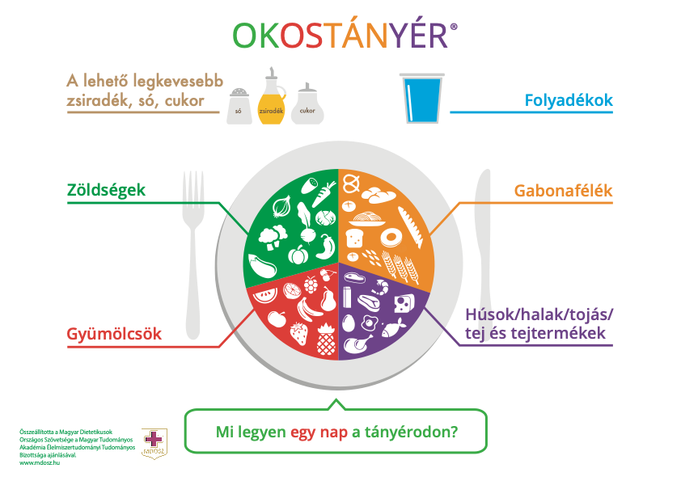
Magyar táplálkozási ajánlás: OKOSTÁNYÉR® forrás: MDOSZ, 2016 (mdosz.hu, okostányér.hu)

Slide 27
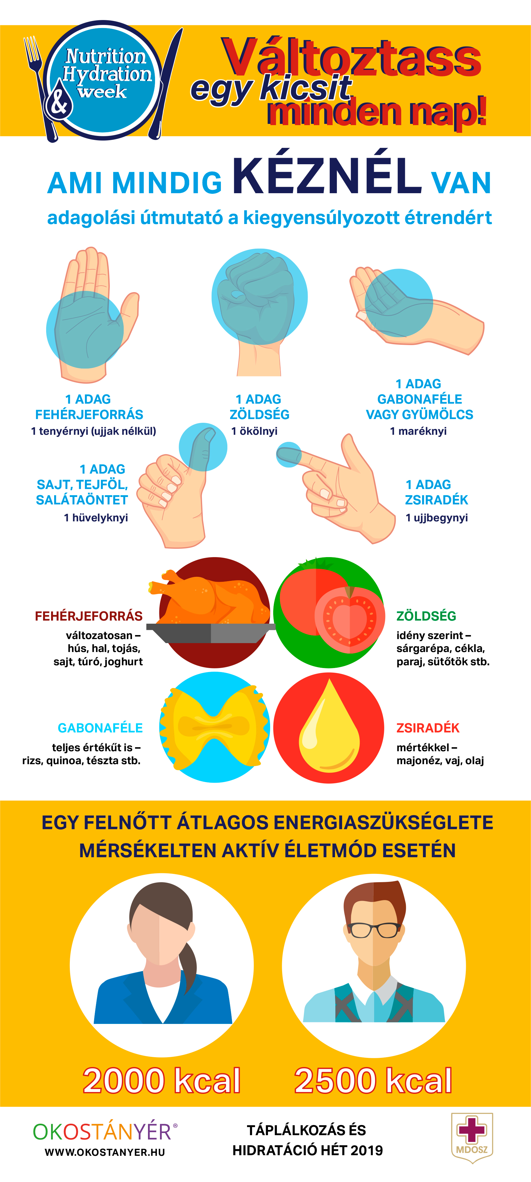
Magyar táplálkozási ajánlás: OKOSTÁNYÉR® forrás: MDOSZ, 2016 (mdosz.hu, okostányér.hu)
Fogyasszunk legalább 4 adag zöldséget vagy gyümölcsöt naponta! Ebből legalább 1 adag friss vagy nyers legyen. A burgonya nem számítható be a napi 4 adagba.
Fogyasszunk 3 adag gabonafélét naponta, ebből legalább 1 adag teljes értékű legyen!
Minden főétkezés tartalmazzon teljes értékű fehérjét! Napi fél liter tej vagy ennek megfelelő tejtermék elfogyasztása javasolt.
Fogyasszunk naponta 8 pohár folyadékot! Ebből 5 pohár ivóvíz legyen.
Csökkentsük az elfogyasztott só, zsiradék és cukor mennyiségét!

Slide 28
Fenntarthatóság
A kiegyensúlyozott étrend megvalósítható úgy is, hogy ökológiai lábnyomunk csökkentésével egyúttal a környezet érdekeit is szolgáljuk. Fenntartható étrend megvalósításához törekedjünk arra, hogy az elfogyasztott ételeink:
főként növényi alapúak (zöldségek, gyümölcsök, teljeskiőrlésű gabonafélék és hüvelyesek) legyenek,
helyi forrásból származzanak,
kövessék a szezonalitást,
minél többször készüljenek otthon,
és csak mérsékelt mennyiségben tartalmazzanak halat, tejet, tejterméket, növényi olajokat, húst és ezek fenntartható forrásból származzanak.

Slide 29
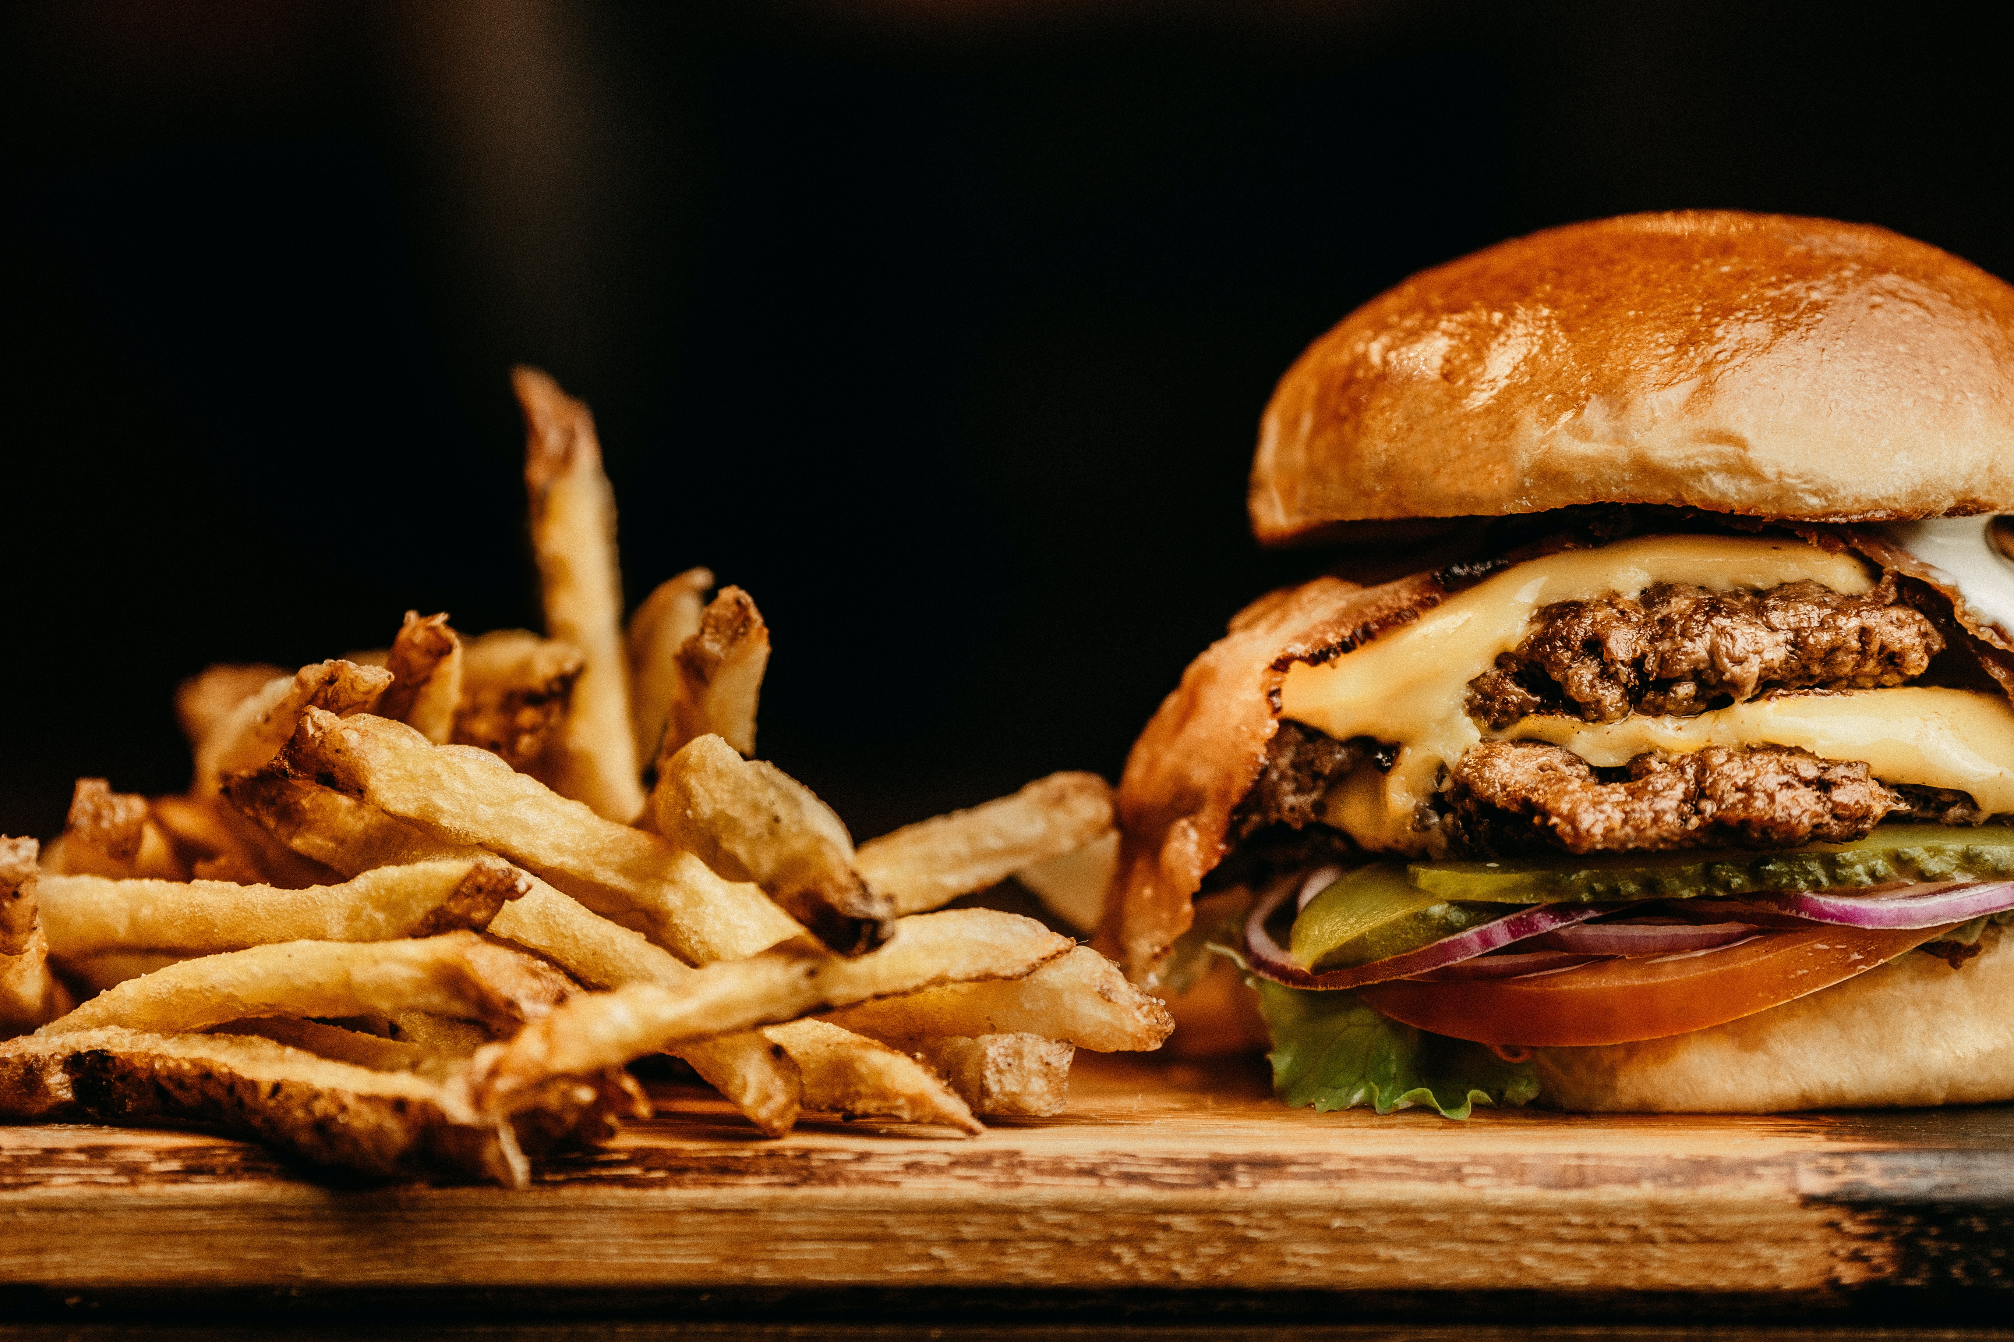
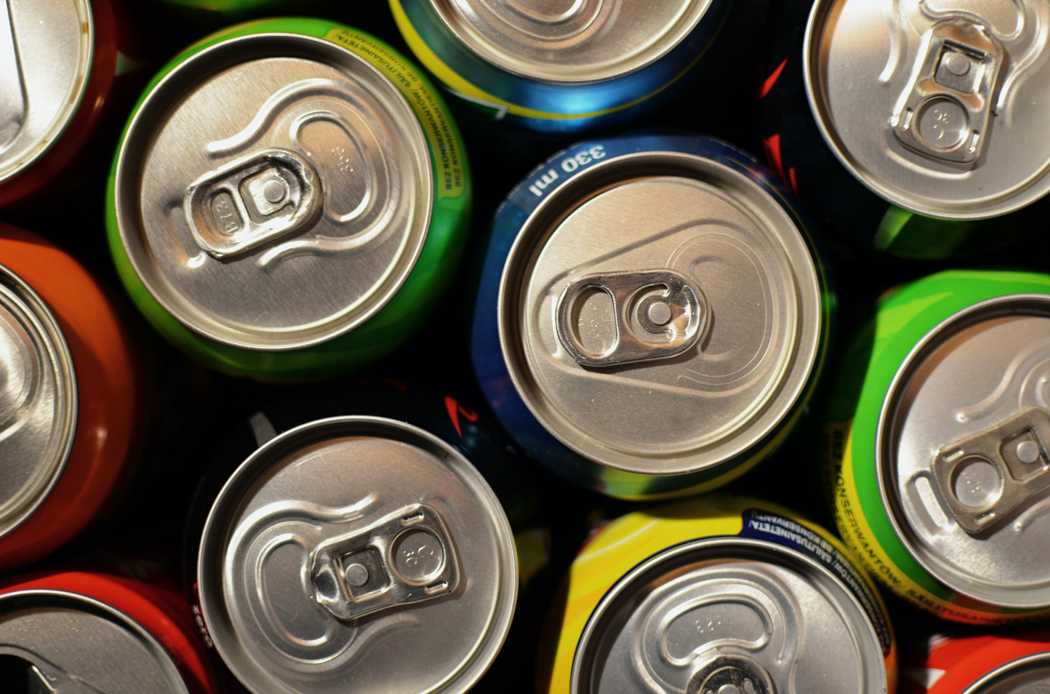
Fenntarthatóság
Törekedni kell arra, hogy húst – különösen feldolgozott húsféléket – csak kis mennyiségben fogyasszunk, hiszen a húsfogyasztás jelentősen megnöveli ökológiai lábnyomunkat és a feldolgozott húsok magas só- és zsírtartalma egészségtelen.
A magas zsír-, cukor- és sótartalmú feldolgozott élelmiszerek fogyasztását igyekezzünk teljesen elkerülni, hiszen ezek előállítása nem csak a környezet számára jelent nagy terhet, de fogyasztásuk egészségünkre nézve sem kedvező.

Slide 30
Hidratáció
A szervezet fő alkotóeleme a víz. A férfiak testtömegének körülbelül 60%-át, nők esetén 50-55%-át teszi ki.
A napi ajánlott folyadékbevitel nők számára 2 liter, férfiaknak 2,5 liter, melybe az ivóvíz és egyéb innivalók mellett az élelmiszerek víztartalma is beleszámít.
Az átlagos napi vízveszteség felnőtteknél:
vizelettel kb. 1-2 liter
légzéssel kb. 250-300 ml
izzadással kb. 450 ml
széklettel kb. 100-200 ml

Slide 31
Hidratáció
Kiszáradásról akkor beszélünk, ha a vízfelvétel és leadás egyensúlya megbomlik. A kiszáradás jelei lehetnek:
szomjúság
fáradtság
szívdobogásérzés
a testhőmérséklet emelkedése
Folyadékpótlásra a víz a legideálisabb választás, melyből a csapvíz és az ásványvizek egyaránt megfelelőek. A cukrozott üdítőitalok fogyasztása nem javasolt azok magas kalória-, ám alacsony tápanyagtartalma miatt.

Slide 32
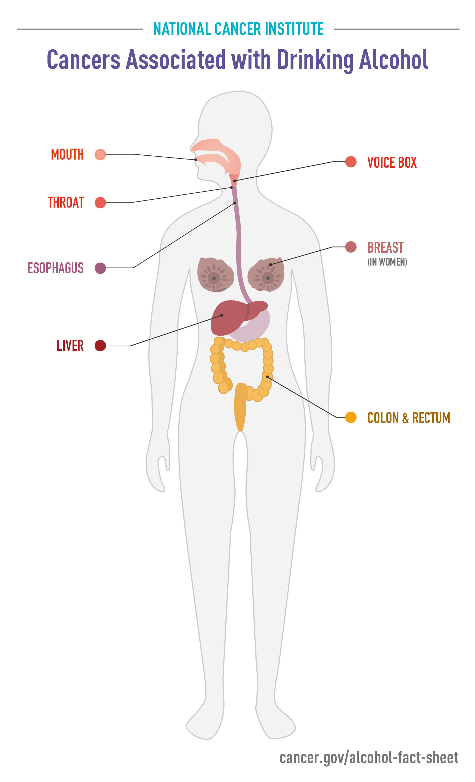
Alkoholfogyasztás
Az Egészségügyi Világszervezet (WHO) felmérései szerint az európai régióban fogyasztják a legtöbb alkoholos italt.
Az alkoholfogyasztás több, mint 200 féle betegséggel és baleset okozta sérüléssel hozható összefüggésbe. Az alkoholfogyasztás világszerte évente 3 millió ember halálát okozza és a 15-49 éves korosztályban az összes halálozás 10%-ért felel.
Az alkoholfogyasztással összefüggésbe hozható ráktípusok
Forrás: National Cancer Institute (NCI)

Slide 33
Alkoholfogyasztás
Az alkoholfogyasztást teljesen kerüljük el, vagy fogyasztása esetén gyakoroljunk mértékletességet. A hazai ajánlás szerint nőknek naponta legfeljebb 1 egység٭, férfiaknak pedig 2 egység elfogyasztása felel meg a mértékletesség elvének, és nem javasolt egyszerre 3-4 egységnél több alkohol elfogyasztása.
Az alkohol energiatartalma jelentős, grammonként 7 kcal energiát tartalmaz, így rendszeres fogyasztása hozzájárulhat a túlsúly és az elhízás kialakulásához.
٭1 egység alkoholnak számít például 1 dl bor, 2 dl sör vagy 2 cl égetett szeszesital.

Slide 34
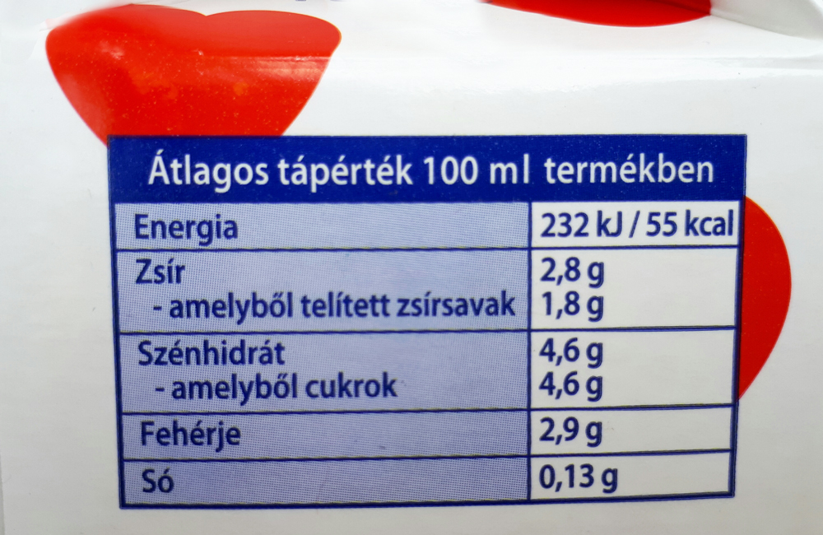
Élelmiszercímke I.
Az, hogy milyen termékek kerülnek bevásárlás során a kosarunkba nagyban meghatározza étrendünk minőségét. A címke fontos információkat hordoz és bevásárlás során segíti a tudatos döntést.
Az élelmiszerek címkéjének alapvető célja a fogyasztó tájékoztatása az élelmiszer jellegéről, tulajdonságairól.
A forgalomba hozatalra kerülő élelmiszerek csomagolásán magyar nyelven, közérthetően, egyértelműen és jól olvashatóan kell feltüntetni a fogyasztók tájékoztatásához szükséges jelöléseket.
Csomagolatlan élelmiszereken az adatokat a kísérő dokumentumnak kell tartalmaznia.

Slide 35
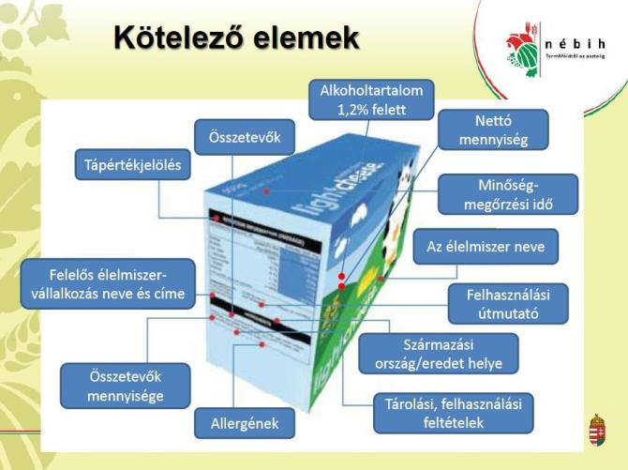
Élelmiszercímke II.
A jelölés nem csak az élelmiszerre vonatkozó szöveges elemek, hanem az ábra, szimbólum, grafika, amelyet az élelmiszer csomagolásán, a dokumentációban, a címkén, a galléron, a gyűrűn elhelyeznek.
Az élelmiszerek jelölésének kötelező és nem kötelező elemei vannak - 19/2004. (II. 26.) FVM-ESzCsM-GKM együttes rendelet az élelmiszerek jelöléséről szabályozza.
A címke nem vezetheti félre a fogyasztót az élelmiszer tulajdonságait illetően – jelölésre, reklámra és megjelenítésre is vonatkozik.
Fontos még ismerni a 36/2014. (XII. 17.) FM rendeletet az élelmiszerekkel kapcsolatos tájékoztatásról, valamint a 1169/2011 EK rendeletet a fogyasztók élelmiszerekkel kapcsolatos tájékoztatásáról.

Slide 36
Élelmiszercímke – Kötelező információk
Élelmiszer megnevezése – elegendően pontos legyen
Összetevők listája – felhasznált anyagokat (adalékanyagok is) előállításkori tömegük szerint csökkenő sorrendben. Az allergén összetevőket külön ki kell emelni.
Nettó mennyiség
Minőségmegőrzési / fogyaszthatósági időtartam
Eredet vagy származási hely
Felhasználási útmutató
Tárolási és felhasználási feltételek
Alkohol tartalom – 1,2% felett
Tápértékjelölés
Felelős élelmiszer vállalkozás neve és címe

Slide 37
Élelmiszercímke - Adalékanyagok
E szám | Funkció
E 100 - 199 | Színezékek
E 200 - 299 | Tartósítószerek (pl. ecetsav, almasav, szén-dioxid is)
E 300 - 399 | Antioxidánsok és savanyúságot szabályozó anyagok
E 400 - 499 | Sűrítőanyagok, stabilizátorok és emulgeálószerek
E 500 - 599 | Savanyúságot szabályozó, csomósodást gátló anyagok
E 600 - 699 | Ízfokozók
E 900 - 999 | Fényezőanyagok, lisztkezelőszerek, csomagológázok, édesítőszerek
E 1200 - 1300 | Stabilizátorok, sűrítőanyagok
E 1400 - 1450 | Módosított keményítők
E 1500 - 1521 | Nedvesítőszerek, stabilizátorok

Slide 38
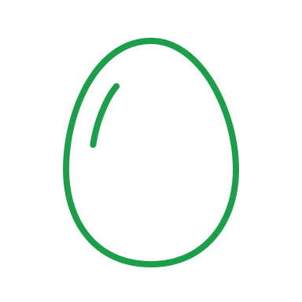
Alternatív táplálkozási irányzatok
Napjainkban az alternatív táplálkozási irányzatok egyre nagyobb teret hódítanak. Különféle ígéretekkel igyekeznek felkelteni a fogyasztók figyelmét, például testsúlycsökkenést, egészségjavulást, akár betegségekből való felgyógyulást ígérnek.
Gyakori, hogy ezek az irányzatok nem állnak összhangban az egészségügyi szakemberek által kidolgozott, kiegyensúlyozott táplálkozást elősegítő alapelvekkel.

Slide 39
Alternatív táplálkozási irányzatok
Energiaszükséglet alatti (fogyókúrás) étrend: Jellemzője, hogy a táplálékkal bevitt energiamennyiség kevesebb, mint a felhasznált energiamennyiség. A kutatások alapján az ilyen étrend hosszútávon nem segíti elő az optimális testsúly elérését és megtartását sem.
Növényi alapú étrend: A növényi alapú étrendek között megkülönböztetjük a tisztán növényi alapú vegán, illetve az állati eredetű élelmiszereket is tartalmazó vegetáriánus étrendet. Egy megfelelően összeállított vegetáriánus étrend képes a kiegyensúlyozott táplálkozás alapelveinek megfelelni.
Kiegyensúlyozatlan étrend: Kiegyensúlyozatlan étrendnek nevezzük az olyan étrendet, amelyben a makrotápanyagok aránya nem megfelelő, például a paleo (magas fehérjetartalmú) és a ketogén (magas zsírtartalmú) diétákat. Ezeknél az étrendeknél különösen nagy a tápanyaghiányos állapotok kialakulásának kockázata.

Slide 40
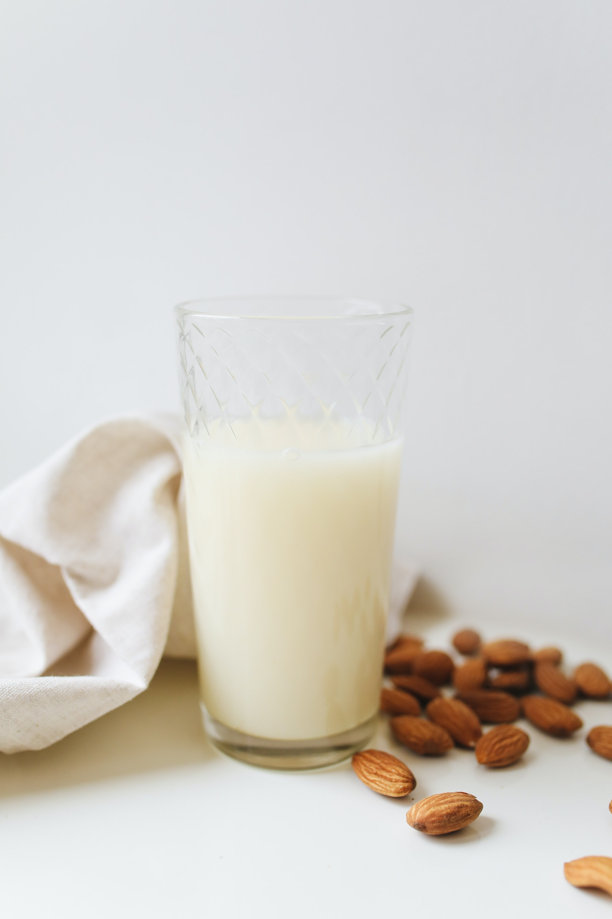
Alternatív táplálkozási irányzatok
Egyes betegségek például ételallergia és ételintolerancia esetén szükséges lehet speciális étrendek alkalmazása és bizonyos élelmiszerek teljes vagy részleges kizárása az étrendből. Ennek a döntésnek minden esetben orvosi diagnózison kell alapulnia, és biztosítani kell azt, hogy az étrendből kizárt élelmiszer(ek) megfelelő módon legyenek helyettesítve. Gyakori és közismert példái ezeknek az eseteknek a laktózmentes, tejmentes és a gluténmentes étrendek.

Slide 41
Online tér: ismeretterjesztő weboldalak, kalkulátorok, táplálkozási naplók, applikációk, podcastok
Az online térben szerzett információkat kezeljük kellő óvatossággal, ellenőrizzük a forrásukat és egészségügyi problémák esetén minden esetben kérjük ki szakember véleményét mielőtt bármilyen étrend-, vagy életmódbeli változtatásba kezdenénk.
Testtömeg index (BMI) kalkulátor: http://www.okostanyer.hu/bmi-kalkulator/
Energiaigény kalkulátor: http://www.okostanyer.hu/energiaigeny-kalkulator/
Alkoholos italok kalóriatartalma kalkulátor: https://www.rethinkingdrinking.niaaa.nih.gov/Tools/Calculators/calorie-calculator.aspx

Slide 42
Online tér: ismeretterjesztő weboldalak, kalkulátorok, táplálkozási naplók, applikációk, podcastok
Instagram oldalak hazai dietetikusoktól:
Diet_etikus – Szabó Adrienn: https://www.instagram.com/diet_etikus/?hl=hu
Fülöp Lili: https://www.instagram.com/lilivilaga/?hl=hu
Podcastok az egészséges táplálkozásról:
Hello Food – Nők Lapja Café: https://nlc.hu/cimke/hello-food-podcast/
Ebédszünet: https://anchor.fm/ebedszunet-podcast
Applikációk táplálkozási napló vezetéséhez:
Yazio
Nutrients
Ételnapló

Slide 43
Gyakorlati jellegű kérdések
1. Melyik NEM a táplálkozással összefüggő betegség?
a) Egyes daganatok
b) Magasvérnyomás
c) Csonthártya gyulladás
d) Elhízás
2. Melyik tápanyag tartozik a makrotápanyagok közé?
a) Vas
b) Szelén
c) Fehérje
d) Jód
3. Melyik mikrotápanyag vesz részt a vörösvértestek felépítésében?
a) Vas
b) Réz
c) Szelén
d) Jód
4. Melyik aminosav tartozik az ún. esszenciális aminosavak közé?
a) Lizin
b) Hisztidin
c) Leucin
d) Mindegyik
5. Melyik makrotápanyag adja 1 grammra vonatkoztatva a legtöbb energiát?
a) Szénhidrátok
b) Zsírok
c) Fehérjék
d) Víz

Slide 44
Gyakorlati jellegű kérdések
6. Melyik képlet írja le helyesen a testtömegindex (BMI) kiszámítását?
a) testtömeg (kg) x testmagasság 2 (m2)
b) testtömeg (g) x testmagasság 2 (cm2)
c) testtömeg (kg) / testmagasság 2 (m2)
d) testtömeg (g) / testmagasság 2 (cm2)
7. Melyik NEM zsírban oldódó vitamin?
a) D vitamin
b) A vitamin
c) C vitamin
d) E vitamin
8. A glikémiás index egy számérték, amely arra utal, hogy milyen gyorsan szívódik fel az adott élelmiszerben lévő szénhidrát a szervezetben a glukózhoz képest
a) Igaz
b) Hamis
9. Melyik NEM kötelező eleme az élelmiszercímkének?
a) Termék neve
b) Összetevők
c) Energiatartalom
d) Egészségre vonatkozó állítások
10. Az elhízás számos krónikus betegség kockázatát megnöveli.
a) Igaz
b) Hamis

Slide 45
Gyakorlati jellegű kérdések
11. Mennyi az ajánlott napi folyadékbevitel nők és férfiak számára?
A: A napi ajánlott folyadékbevitel nők számára 2 liter, férfiaknak 2,5 liter.
B: A napi ajánlott folyadékbevitel nők számára 1 liter, férfiaknak 2 liter.
C: A napi ajánlott folyadékbevitel nők számára 1,5 liter, férfiaknak 2,5 liter.
D: A napi ajánlott folyadékbevitel nők és férfiak számára 2 liter.
12. Melyik folyadék a legideálisabb választás az ember számára?
A: Gyümölcslé
B: Tej
C: Víz
D: Üdítőitalok
13. Hány féle betegséggel és baleset okozta sérüléssel hozható összefüggésbe az alkoholfogyasztás?
A: 10
B: 50
C: 100
D: 200
14. Naponta legfeljebb hány egység alkohol elfogyasztása felel meg a mértékletesség elvének?
A: Nőknek naponta legfeljebb 2 egység, férfiaknak pedig 3 egység
B: Nőknek naponta legfeljebb 1 egység, férfiaknak pedig 2 egység
C: Nőknek naponta legfeljebb 3 egység, férfiaknak pedig 4 egység
D: Naponta legfeljebb 3 egység
15. Az alkohol jelentősen mértékben hozzájárulhat a túlsúly és az elhízás kialakulásához.
A: Igaz
B: hamis
16. Az OKOSTÁNYÉR® semmit sem tilt. Mindenféle élelmiszer fogyasztása megengedett, a hangsúlyt a mértékletességre és a változatosságra helyezi.
A: Igaz
B: Hamis

Slide 46
Gyakorlati jellegű kérdések
17. Hány adag zöldség és gyümölcs elfogyasztását ajánlja az OKOSTÁNYÉR® naponta?
A: Legalább 1 adag zöldséget vagy gyümölcsöt
B: Legalább 2 adag zöldséget vagy gyümölcsöt
C: Legalább 4 adag zöldséget vagy gyümölcsöt
D: Legalább 6 adag zöldséget vagy gyümölcsöt
18. Beleszámítható-e a burgonya a napi zöldség és gyümölcsfogyasztásba az OKOSTÁNYÉR® szerint?
A: Igen
B: Nem
19. Hány adag gabonaféle elfogyasztását ajánlja az OKOSTÁNYÉR® naponta?
A: 1 adag gabonafélét
B: 2 adag gabonafélét
C: 3 adag gabonafélét
D: 8 adag gabonafélét
20. Mi nem jellemző a kiegyensúlyozott étrendre?
A: Érvényesül az energiaegyensúly szabálya, tehát a táplálékkal bevitt kalóriamennyiség megegyezik a felhasznált kalóriamennyiséggel.
B: A makrotápanyagok kiegyensúlyozott arányban vannak jelen az étrendben.
C: Változatosan van összeállítva az étrend az egy hét viszonylatában elfogyasztott élelmiszerek tekintetében.
D: Sok feldolgozott élelmiszert tartalmaz.
21. Kiegyensúlyozatlan étrendnek nevezzük az olyan étrendet, amelyben a makrotápanyagok aránya nem megfelelő.
A: Igaz
B: Hamis
22. Mi nem jellemző a fenntartható étrendet alkotó ételekre?
A: Főként növényi alapúak (zöldségek, gyümölcsök, teljeskiőrlésű gabonafélék és hüvelyesek)
B: Helyi forrásból származnak
C: Sokszor készülnek otthon
D: Gyakran tartmaznak húst.

Slide 47
Gyakorlati jellegű kérdések - Helyes válaszok
1. C
2. C
3. A
4. D
5. B
6. C
7. C
8. A
9. D
10. A
11. A
12. C
13. D
14. B
15. A
16. A
17. C
18. B
19. C
20. D
21. A
22. D

Slide 48
Felhasznált irodalmi hivatkozások jegyzéke
Food and Agriculture Organization. (2004) Family Nutrition Guide. http://www.fao.org/3/y5740e/y5740e.pdf
Bartusné Dr. Szmodis Márta. (2018) Táplálkozástan. https://tf.hu/files/docs/egeszsegtudomanyi-es-sportorvosi-tanszek/T%C3%A1pl%C3%A1koz%C3%A1stan_oktat%C3%A1si_seg%C3%A9danyag.pdf
Kuti B, Horacsek M, Szakos D, Kasza Gy. (2021). Élelmiszerek tápérték jelölésének szabályozása az Európai Unióban és Magyarországon : Történeti áttekintés a kezdetektől napjainkig. DOI: 10.52091/EVIK/2021/1-2-HUN
Hammer, J. H., Parent, M. C., Spiker, D. A., & World Health Organization. (2018). Global status report on alcohol and health 2018. In Global status report on alcohol (Vol. 65, Issue 1). https://doi.org/10.1037/cou0000248
Popova, R., & Popov, B. (2017). Positive vs Negative Effects of Alternative Diets*. 33(2).
World Health Organization. (2018). A healthy diet sustainably produced. International Archives of Medicine, 7(1), 21. http://apps.who.int/iris/bitstream/handle/10665/278948/WHO-NMH-NHD-18.12-eng.pdf?ua=1%0Ahttp://dx.doi.org/10.1016/j.jand.2016.11.005
(2016). Scientific Opinion on Dietary Reference Values for water. EFSA Journal, 8(3), 1–48. https://doi.org/10.2903/j.efsa.2010.1459

Slide 49
Fogalomtár
Testtömeg index (body mass index, BMI): A testtömegindex az egyén testmagasságának és testtömegének arányát méri, és ma széleskörben alkalmazzák a tápláltsági állapot meghatározására. Segítségével megbecsülhetjük, hogy az egyén sovány, túlsúlyos, elhízott vagy egészséges testtömegű. Kiszámítása során a kilogrammban megadott testtömeget osztják a méterben mért testmagasság négyzetével. BMI = testtömeg (kg) / testmagasság ² (m²).
Glikémiás index (GI): A glikémiás index egy számérték, mely a táplálékok besorolását jelenti egy 0-tól 100-ig terjedő skálán, a vércukorszintre gyakorolt hatásuk alapján. A glikémiás index megmutatja, hogy az adott élelmiszerben lévő szénhidrát milyen gyorsan szívódik fel a szervezetben. Az alacsony glikémiás indexű ételek lassan felszívódó szénhidrátokat tartalmaznak és ezáltal hosszabb ideig tartó teltségérzést okoznak. Ezzel szemben az ételek magas GI-értéke gyorsan felszívódó szénhidrátokat jelez, melyek a vércukorszintet és az inzulinszintet egyaránt gyorsan megemelik.
Esszenciális zsírsavak: Az esszenciális (létfontosságú) zsírsavak többszörösen telítetlen molekulák, melyeket a szervezetünk nem tudja előállítani, azonban nélkülözhetetlenek a megfelelő működéshez, így a táplálkozás során kell hozzájutnunk. Ezek a linolsav (omega-6-zsírsav) és a linolénsav (omega-3-zsírsav).
Esszenciális aminosavak: Az emberi fehérjék 20 különböző aminosavból épülnek fel, melyek közül 9 (hisztidin, leucin, lizin, metionin, fenilalanin, treonin, triptofán, valin) az ember számára nélkülözhetetlen, mert a szervezet nem vagy csak kis mennyiségben képes előállítani. Ezt a 9 aminosavat összefoglalóan esszenciális aminosavaknak hívjuk.
Makrotápanyagok: Fehérjék, szénhidrátok és zsírok. Ezekre az energiát adó tápanyagokra nagy mennyiségben van szüksége az emberi szervezetnek.

Slide 50
Fogalomtár
Mikrotápanyagok: Vitaminok, ásványi anyagok és nyomelemek. Ezekre a tápanyagokra a makrotápanyagokhoz képest jóval kisebb mennyiségben van szüksége az emberi szervezetnek.
Fenntarthatóság: A fenntarthatóság egy rendszer hosszú távú fennmaradást biztosító kialakítását jelenti.
Szezonalitás: A szezonalitás a táplálkozásban azt jelenti, hogy az adott évszaknak megfelelő terményeket fogyasztjuk.
Kiegyensúlyozott étrend: A szakemberek ajánlása szerint a kiegyensúlyozott étrendre a következők jellemzőek:
Érvényesül az energiaegyensúly szabálya, tehát a táplálékkal bevitt kalóriamennyiség megegyezik a felhasznált kalóriamennyiséggel.
A makrotápanyagok kiegyensúlyozott arányban vannak jelen az étrendben: fehérjékből 10-15, zsírokból és olajokból 15-30, szénhidrátokból 50-55 energiaszázalékot (E %) javasolt fogyasztani.
Változatosan van összeállítva az étrend az egy hét viszonylatában elfogyasztott élelmiszerek tekintetében.
Teljes értékű fehérje: Teljes értékű fehérjeforrásnak számítanak például a húsok (pl. csirke, pulyka, sertés, borjú), felvágottak (pl. sonka, csemege karaj, virsli), tejtermékek (pl. körözött, joghurt, kefir, sajtok), tej és tejes italok (pl. turmixok, kakaó), tojásételek (pl. rántotta, főtt tojás), halak (pl. szardínia, tonhal, lazac) és a szója.
Teljes értékű / teljes kiőrlésű gabona: Teljes értékűnek akkor tekinthető egy gabona, ha a teljes gabonaszemet tartalmazza, ilyenek például a zabpehely, quinoa, barna rizs, vadrizs, köles, hajdina, árpa és azok a lisztek, amik a teljes gabonaszem őrlésével készülnek.

Slide 51
TAG-ek
táplálkozás-függő betegségek
makrotápanyagok
mikrotápanyagok
élelmiszercímke
kiegyensúlyozott táplálkozás
fenntarthatóság
hidratáció
alkoholfogyasztás
egészség

